Slide 1
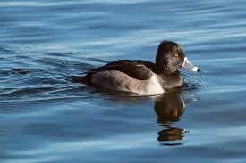
স্বাগতম

Slide 2





মোহাম্মাদ জাহাঙ্গীর আলম
সহকারী শিক্ষক
এম এস-সি, বি . এড
কাপ্তাই আল আমিন নুরিয়া দাখিল মাদ্রাসা কাপ্তাই,রাঙ্গামাটি।
মোবাইল নম্বরঃ ০১৮১৫৪১১৭৬২
বিষয়ঃ বিজ্ঞান
শ্রেণিঃ ৮ম
অধ্যায়ঃ চতুর্দশ
সময়ঃ ৫০ মিনিট
তারিখঃ 07 /12/২০১৯খ্রিঃ

Slide 3
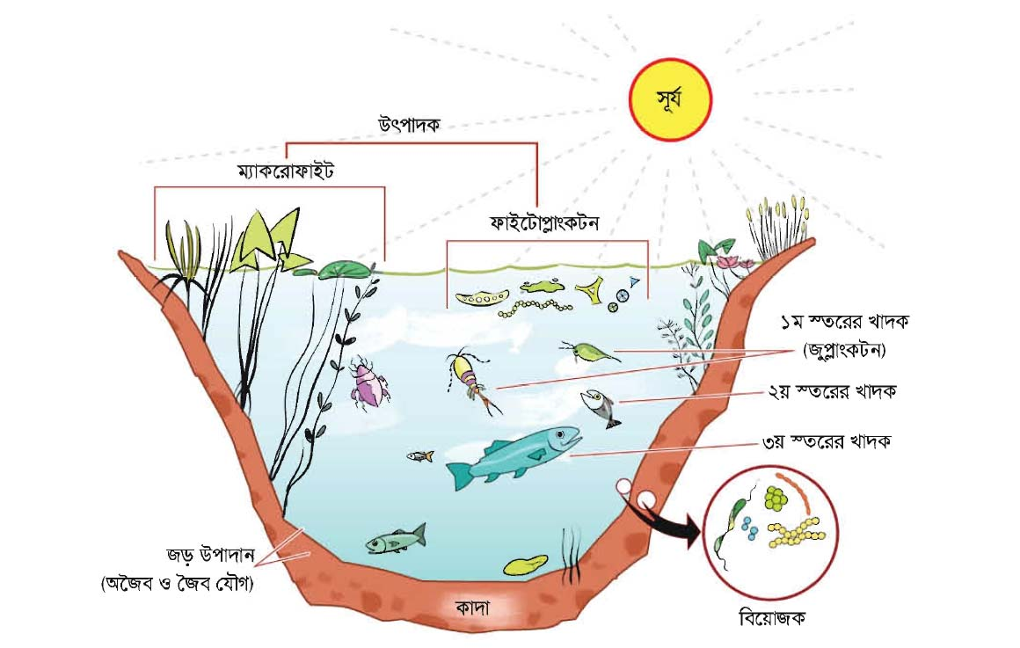
ছবিটিতে কী দেখতে পাচ্ছি?
জীব উপাদান
জড় উপাদান
ছবিটি কীসের ?
একটি পুকুরের বাস্তুতন্ত্রের ছবি
পুকুরটির মধ্যে পানি ও মাটি এগুলো কোন ধরনের উপাদান?
পুকুরটির মধ্যে মাছ, পতঙ্গ এবং উদ্ভিদ কোন ধরনের উপাদান?

Slide 4
আজকের পাঠ
বাস্তুতন্ত্রের উপাদান
বাস্তু তন্ত্রের উপাদান

Slide 5
শিখনফল
এই পাঠ শেষে শিক্ষার্থীরা...
উৎপাদক কী বলতে পারবে।
খাদকের শ্রেণিবিভাগ ব্যাখ্যা করতে পারবে।
বিয়োজকের ভুমিকা বিশ্লেষণ করতে পারবে।

Slide 6
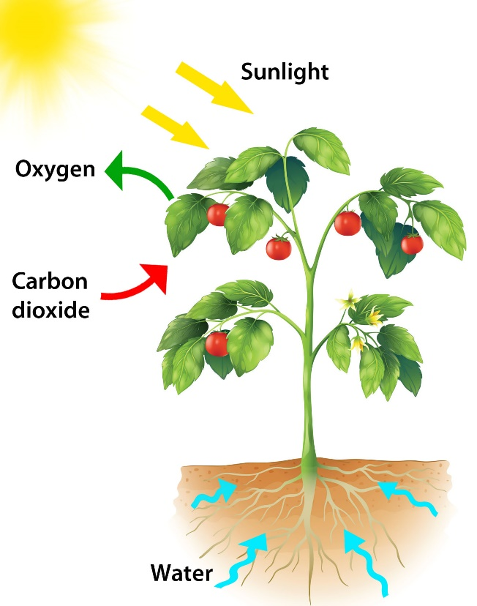
তোমরা কী বলতে পারবে নিচের ছবিতে কী ঘটছে?
এরা নিজের খাদ্য নিজে তৈরী করে বলে এদেরকে কী বলা হয়?
একটি সবুজ উদ্ভিদ সুর্যালোকের উপস্থিতিতে বাতাস থেকে কার্বন ডাই অক্সাইড এবং মাটি থেকে পানি সংগ্রহ করে সালোক সংশ্লেষন প্রক্রিয়ায় কার্বহাইড্রেট খাদ্য উৎপাদন করে।
উৎপাদক বলা হয়

Slide 7
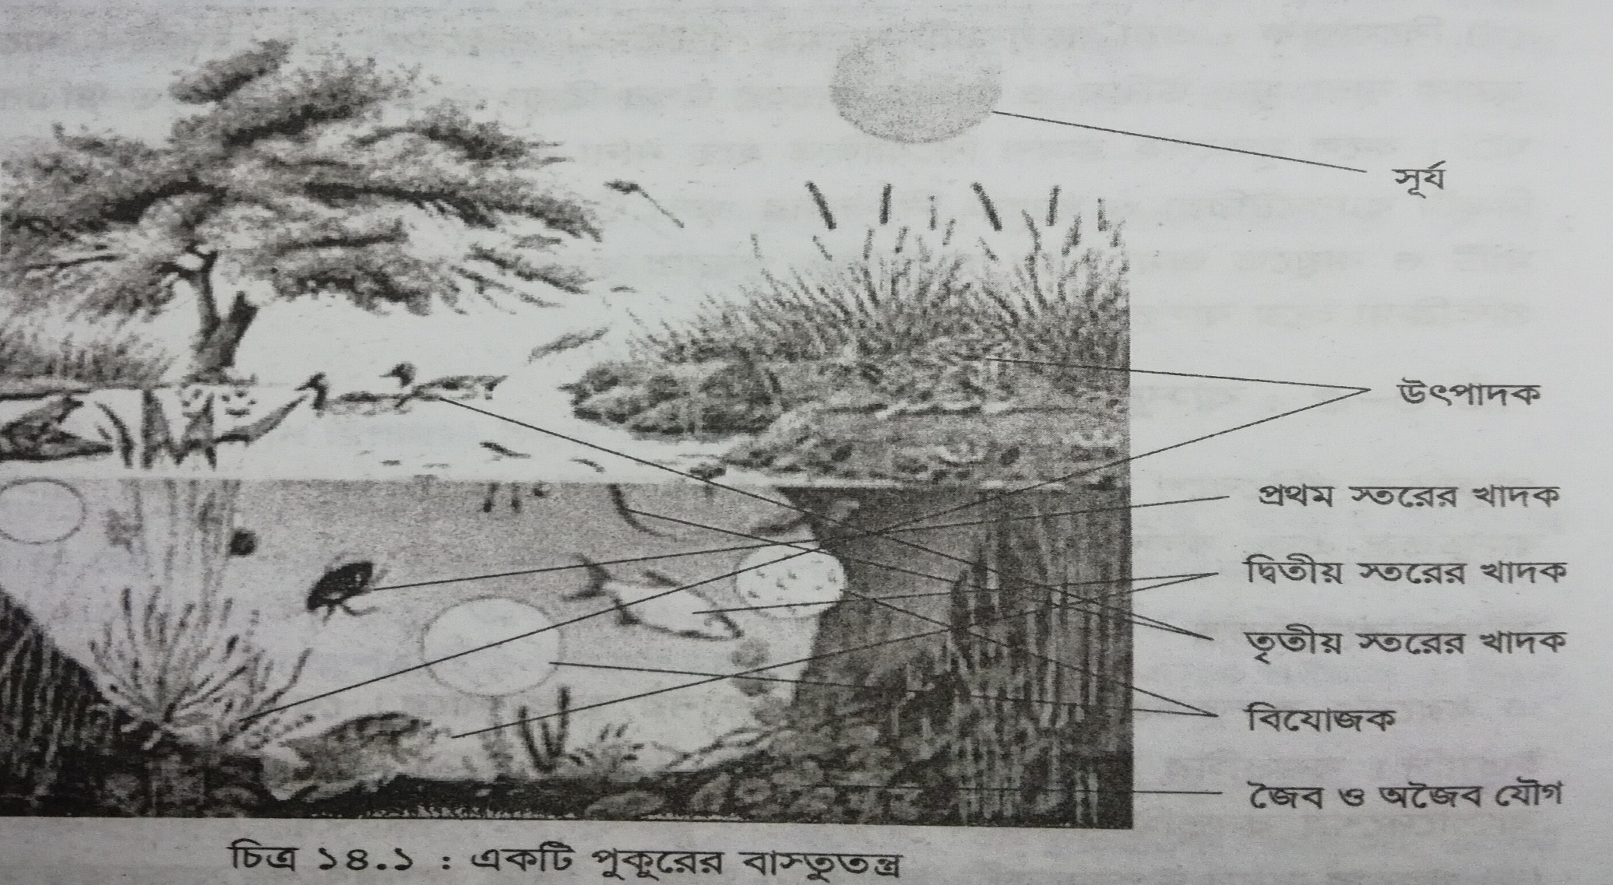

Slide 8
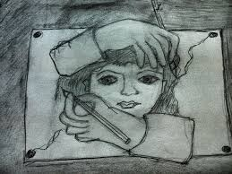
একক কাজ
উৎপাদক বলতে কী বুঝায়?

Slide 9
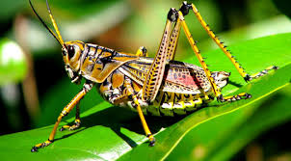
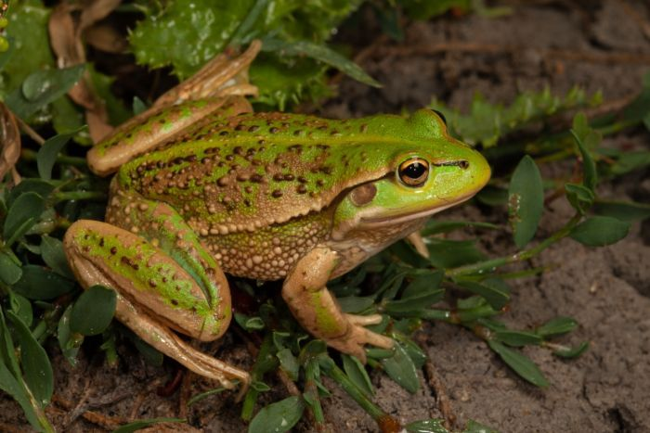
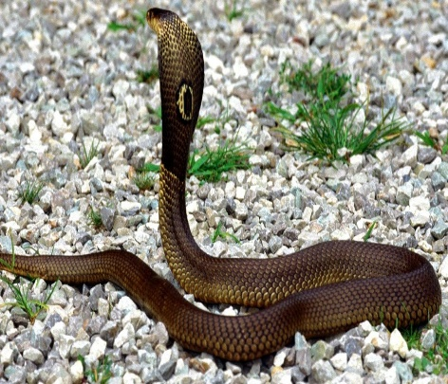
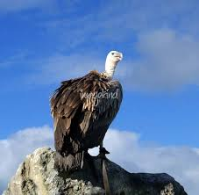
খাদকের শ্রেণি বিভাগ
ক্স প্রথম স্তরের খাদক
২য় স্তরের খাদক
৩য় স্তরের খাদক
সর্বোচচ স্তরের খাদক

Slide 10
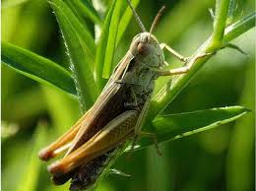
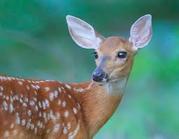
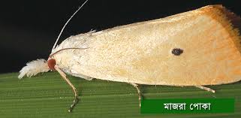
১ম স্তরের খাদক
ঘাস ফড়িং
হরিণ
মাজড়া পোকা
এরা খাদ্যের জন্য কার উপর নির্ভরশীল?
এরা সবাই উদ্ভিদের উপর নির্ভরশীল।
এরা কী নিজের খাদ্য নিজে তৈরি করতে পারে?
উপরের ছবিতে যেসব প্রাণী দেখতে পাচ্ছ সেগুলোর নাম বল ?
যে সব প্রাণি সরাসরি উদ্ভিদ থেকে খাদ্য গ্রহণ করে তাদেরকে কী বলে ?

Slide 11
মুরগী (উৎপাদক) উদ্ভিদকে খায়। আবার শিয়াল মুরগীকে খায়। তাহলে শিয়াল কোন স্তরের খাদক?
হরিণ উৎপাদক (উদ্ভিদ) কে খায়। আবার বাঘ হরিণকে খায়। তাহলে বাঘ কোন শ্রেণির খাদক?
এরা নিজে খাদ্য প্রস্তুত করতে পারে না আবার সরাসরি উৎপাদককেও গ্রহণ করতে পারেনা।

Slide 12
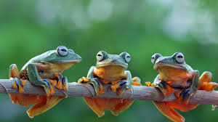
২য় স্তরের খাদক
যে সকল প্রাণি ১ম স্তরের খাদক খেয়ে বেচে থাকে সে সকল প্রাণিকে ২য় স্তরের খাদক বলে।

Slide 13
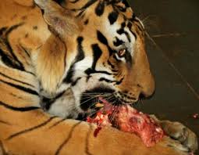
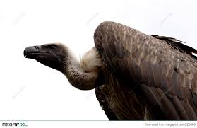
৩য় স্তরের খাদক
এখানে বাঘ হলো ২য় স্তরের খাদক। বাঘ মারা যাবার যদি শকুন বাঘের মৃতদেহ খায় তাহলে শকুন কোন স্তরের খাদক?

Slide 14
দলীয় কাজ
সময়:০৪ মি:
খাদকের শ্রেণিবিভাগ কর এবং প্রত্যেকটির দুইটি করে উদাহরণ লিখ।

Slide 15
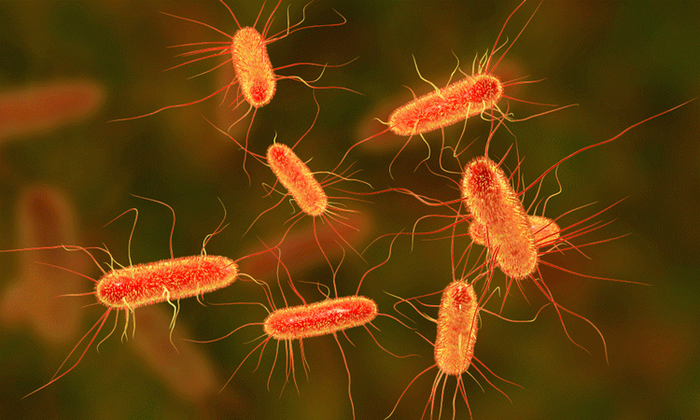
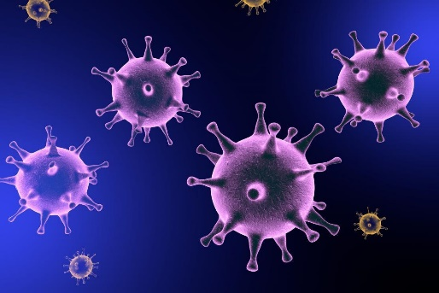
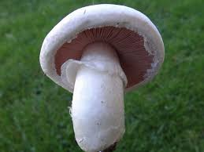
বিয়োজক
ভাইরাস প
ছত্রাক প
ব্যাকটেরিয়া প
যে সকল অনুজীব জীবের মৃতদেহ থেকে খাদ্য গ্রহণ করে বিয়োজিত হয়ে মাটি বা পানির সাথে মিশে পুনরায় উদ্ভিদের খাদ্য উপাদান তৈরী করে সে সকল জীবকে বিয়োজক বলে। প
এরা পুকুরের পানিতে ভাসমান বা কাদার তলায় মৃতজীবি হিসাবে বাস করে। ।
প
এই পচনশীল অংশ পুনরায় উৎপাদক(উদ্ভিদ)ব্যবহার করে। প
এরা জীবিত বা মৃত প্রাণীদের আক্রমন করে এবং পঁচনে সাহায্য করে। প

Slide 16
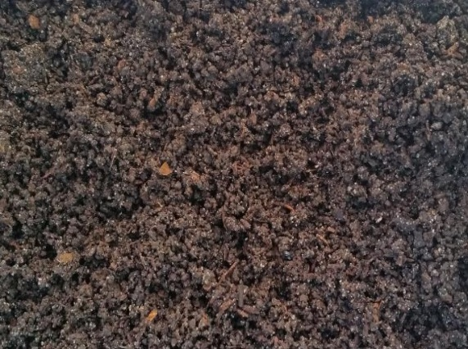
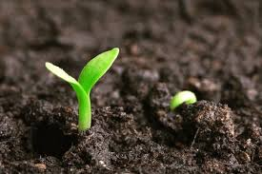
বিয়োজক
ব্যাকটেরিয়া কতৃক জীবের
পচনশীল অংশ
পচনশীল অংশ থেকে
জৈব সার প
জৈব সারকে উদ্ভিদ খাদ্য
হিসাবে গ্রহণ প

Slide 17
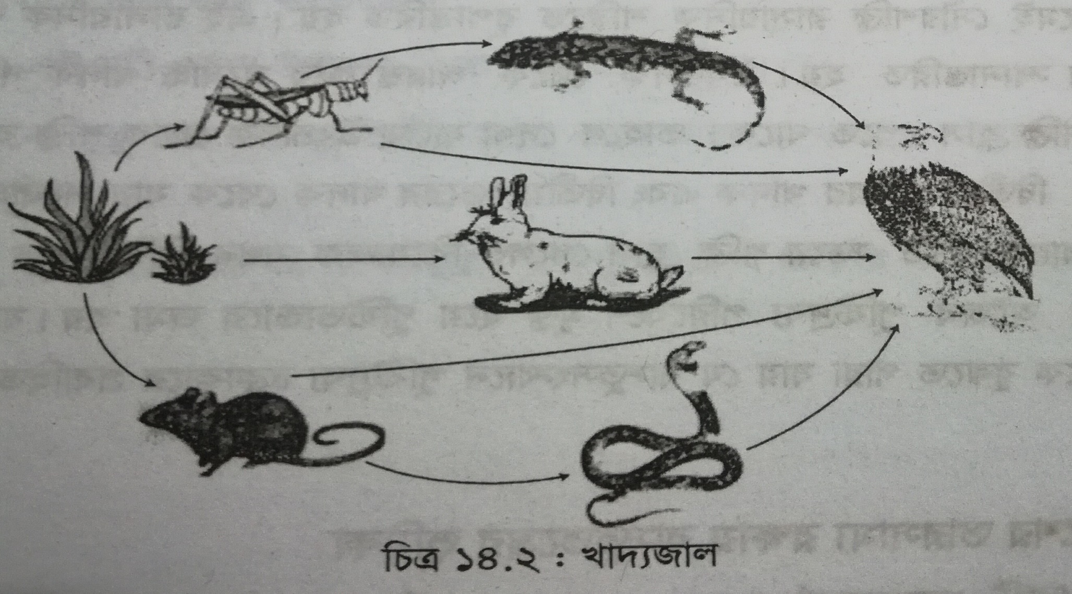

Slide 18
দলীয় কাজ
জীবজগতকে টিকিয়ে রাখতে বিয়োজকের ভুমিকা কি?

Slide 19
মূল্যায়ণ
হরিণ কোন স্তরের খাদক ?
সাপ কোন স্তরের খাদক ?
সর্বভুক প্রাণির নাম বল।
বিয়োজক কাকে বলে?
সবুজ উদ্ভিদকুলকে কী বলা হয়?

Slide 20

বাড়ির কাজ
জীব উপাদান ও জড় উপাদানের মধ্যে আন্তঃ সম্পর্ক বিশ্লেষণ করা।

Slide 21
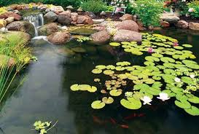
আ ল্লা হ হাফেজ

